Slide 1



SD TALENTA
TATA TERTIB
DI SEKOLAH
Miss Mika

Slide 2

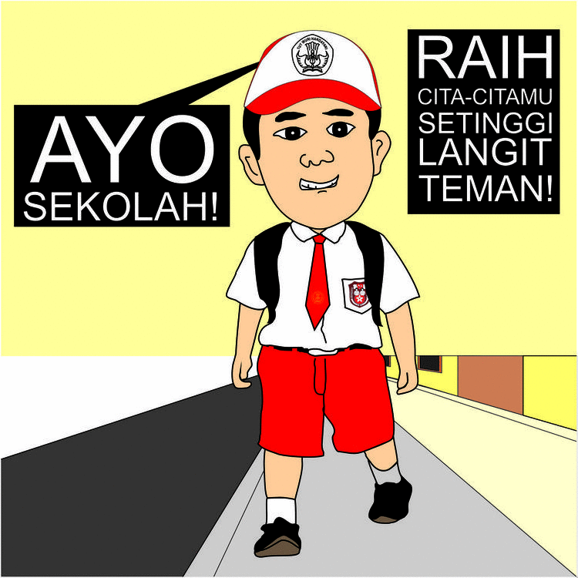
Tata tertib adalah peraturan yang harus dipatuhi dan dilaksanakan

Slide 3

Melanggar tata tertib akan mendapatkan sanksi atau hukuman
Mematuhi tata tertib akan melatih kita untuk bertanggung jawab

Slide 4
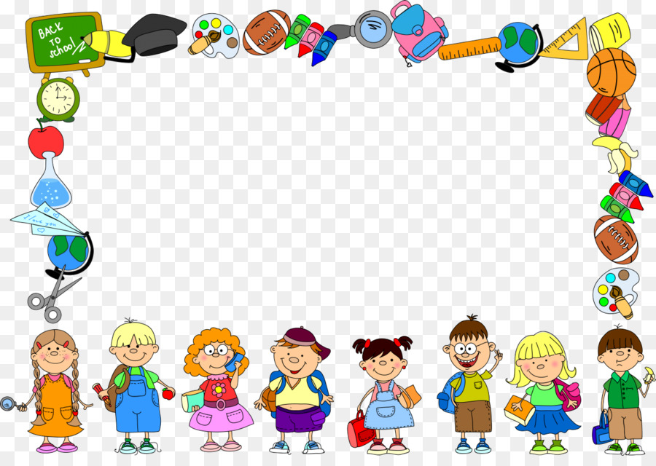
Tata tertib di sekolah wajib dipatuhi oleh seluruh warga sekolah

Slide 5


Contoh tata tertib di sekolah
1. Datang ke sekolah tepat waktu
2. Memakai seragam sesuai jadwal

Slide 6


3. Memberi surat keterangan jika tidak masuk sekolah

Slide 7


4. Memperhatikan guru saat menjelaskan pelajaran
5. Tidak ribut di kelas
6. Mengumpulkan tugas tepat waktu

Slide 8

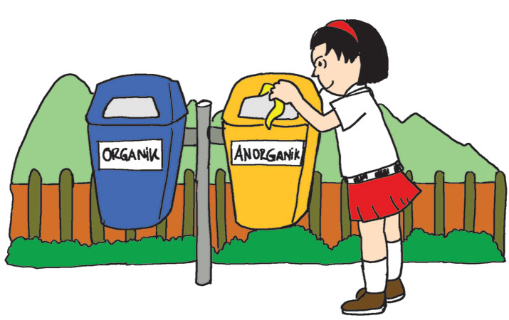
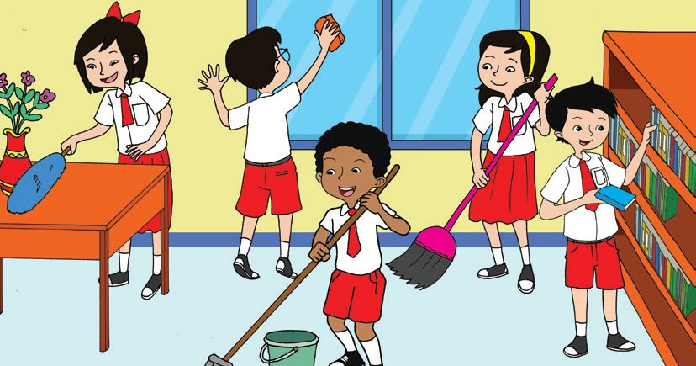
7. Membuang sampah pada tempatnya
8. Melaksanakan piket kelas

Slide 9

2. Mempunyai banyak teman
Manfaat mematuhi
tata tertib
1. Mencegah kekacauan

Slide 10
3. Suasana belajar menjadi nyaman
Manfaat mematuhi
tata tertib
4. Melatih kedisiplinan

Slide 11

Akibat tidak mematuhi tata tertib di sekolah
4. Dijauhi teman
1. Terjadi kekacauan
2. Ditegur guru
3. Suasana belajar menjadi tidak nyaman

